Slide 1
2.3《声的利用》说课

Slide 2
说课内容：
教材
分析
学情
分析
教学目标
教学
设计
反思评价

Slide 3

01
教材分析

Slide 4
人教版八年级上册第三章第三节，本章共四节，它处在居中偏后的位置，这样的安排，完全取决于学生的认知水平
位置
要求是了解现代技术中声学知识的一些应用
课程标准
在声现象的教学中具有不可忽视的教学地位，特别是为下一节，讲噪声的危害，做了极好的知识储备
地位
体现了从生活走向物理和从物理走向社会的新课标理念；进一步增强了学生对科学的热爱和学习物理的兴趣
重要意义

Slide 5
02
学情分析

Slide 6




生活体验
生活中，学生有雷声告诉我们天要下雨；鞭炮声震耳欲聋等与声有关的体验
知识储备
学生在学习本节课之前已经学习了声的产生、传播、特性等声学知识，已为本节内容的学习做了一定的知识储备
经过一段时间对物理的系统学习，学生具备了一定的科学探究能力。八年级学生的逻辑思维仍不占主导地位，这个年龄段的学生具有很强的好奇心和求知欲，但是在科学探究时更容易关注现象而忽略本质
能力基础
存在问题
物理是八年级的新课，学生有一定的好奇心和求知欲，但兴趣的持续性有待考验；同时缺少实验探究和创新能力，需要老师很好的引导。

Slide 7
03
教学目标

Slide 8
知识与技能
1、知道声能传递信息，也能传递能量。
2、了解现代技术中与本节声相关知识的应用事例
1、通过活动获知声能传递信息；2、通过看书了解声传递信息的事例；3、通过实验探究验证声可以传递能量，同时锻炼提高学生设计实验方案的能力、动手能力、交流表达能力；4、通过练习训练，知道声波测距离的求解方法；
过程
与方法
情感态度与价值观
1、通过实验等活动，让学生体验到物理既有趣更有用，进一步增强对科学的热爱情感；2、通过天坛视频，增强爱国情怀和肩负振兴中华民族伟大复兴的历史使命感；3、通过震耳欲聋事例，对学生进行安全保护教育
重点：声的利用：传递信息和传递能量
难点：声传递信息和传递能量在现代科技与生活中的应用

Slide 9
04
教学设计

Slide 10
04
教学设计之过程设计

Slide 11
内容
欣赏电影片段
1、课堂引入
2、激发学习兴趣和求知欲
3、设疑：枪声为什么能引发雪崩
目的
◆教学环节1
时间
控制在3分钟左右
活动
教师：播放视频，提问
学生：学生欣赏，思考

Slide 12
内容
“听声辨识”活动
1、让学生知道声能传递信息
2、提高学习兴趣
3、改变学习方式和获取知识的途径
目的
◆教学环节2
时间
控制在4分钟左右
活动
教师：组织、提问、引导
学生：读、看、活动、思考

Slide 13
内容
学生边看课本38—40页，边交流声传递信息的事例
目的
提高学生的阅读能力和交流能力
◆教学环节3
时间
控制在3分钟左右
活动
教师：组织
学生：看书，交流

Slide 14
看图说话，指出每副图中声传递信息的具体事例
总结声传递信息的事例
内容
1、检查学生的阅读效果
2、让教学手段多样化
3、呈现不一样的总结方式
目的
◆教学环节4
时间
控制在3分钟左右
活动
教师：播放图片，提问
学生：看图，思考，参与回答

Slide 15
实验验证解惑：晚上，楼道灯的声控开关接受到人的声音，就会亮，是利用声传递信息吗？
内容
1、由声传递信息过渡到声传递能量
2、紧贴生活，激发学习兴趣和求知欲
3、验证疑惑
目的
◆教学环节5
时间
控制在3分钟左右
活动
教师：提问、实验验证
学生：观察、思考、总结、猜想

Slide 16
内容
实验探究：验证声能传递能量
1、验证声能传递能量
2、激发学习兴趣和求知欲
3、培养学生实验探究能力
4、体现学生学习的主体性
目的
◆教学环节6
时间
控制在7分钟左右
活动
教师：巡视、引导、播放视频
学生：设计、动手实验；观察、思考、总结

Slide 17
根据图片、视频、事例判断是否为声传递能量？
内容
1、让学生获取知识的方式多样化
2、增大学生的参与面，体现学生的主体性
3、增进学生对声的利用的了解
目的
◆教学环节7
时间
控制在3分钟左右
活动
教师：播放图片、视频，提问
学生：看图、视频，思考、回答

Slide 18
内容
欣赏视频：奇妙的天坛
1、激发学习兴趣
2、对学生进行爱国教育
目的
◆教学环节8
时间
控制在3分钟左右
活动
教师：播放视频，提问
学生：欣赏，思考，回答

Slide 19
内容
解释课堂引入：枪声引发雪崩的原因
1、呼应课堂引入
2、锻炼学生用物理知识解释物理现象的能力
目的
◆教学环节9
时间
控制在1分钟左右
活动
教师：提问
学生：思考、回答

Slide 20
内容
学生谈谈本节课的收获
1、让学生梳理本堂课所学内容
2、对本堂课作总结
目的
◆教学环节10
时间
控制在2分钟左右
活动
教师：提问
学生：回答

Slide 21
内容
当堂巩固练习
1、检测本堂课的学习效果
2、让学生懂得超声波测距离的方法
3、通过让学生当小老师，使其有成就感，同时为其他学生树立学习榜样
目的
◆教学环节11
时间
控制在6分钟左右
活动
教师：组织
学生：答题、点评

Slide 22
内容
看视频：走进未来的生活
再次点燃学生的好奇心，同时体会物理对于生活的巨大影响，进一步增强热爱物理的情感
目的
◆教学环节12
时间
控制在2分钟左右
活动
教师：播放视频，提问
学生：观看，思考

Slide 23
04
教学设计之板书设计

Slide 24
04
教学设计之板书设计
声的利用
一、声能传递信息
二、声能传递能量
主题板书设计

Slide 25
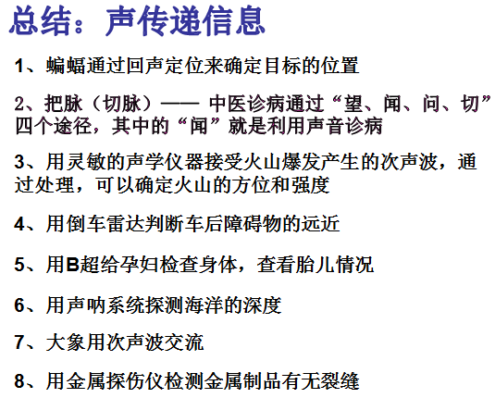
04
教学设计之板书设计
小结板书设计

Slide 26
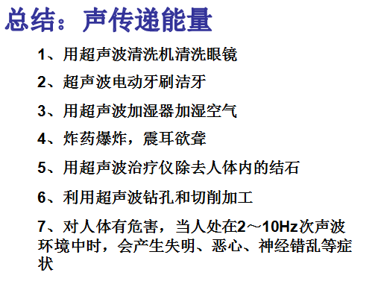
04
教学设计之板书设计
小结板书设计

Slide 27
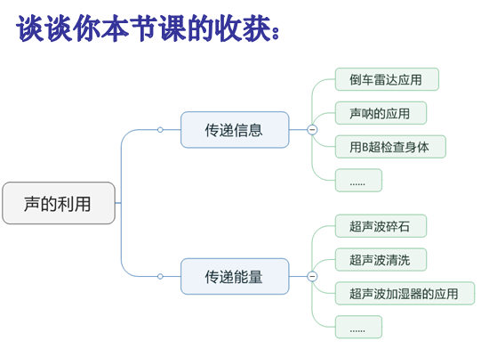
04
教学设计之板书设计
总结板书

Slide 28

05
反思评价

Slide 29
以趣激学目的基本达成
通过视频、图片、活动、实验等多种手段，让学生基本达成激发兴趣、提高兴趣、延伸兴趣的目的，整堂课兴趣贯穿始终
三维目标基本达成
通过实验、活动、看图片、视频等方式让学生基本达成知道声能传递信息和传递能量，并了解其在现代科技与生活中的应用；提高实验设计探究能力；激发热爱祖国和热爱物理的情感等
练习目的基本达成
通过练习基本达成能让学生通过实例分辨出声的利用是传递信息还是传递能量；懂得超声波测距离的方法
不足
普通话不够标准；口头禅比较多；说话不够流利；调动学生积极参与课堂的能力不够强；教学流程设计还有待优化等等

